Slide 1
J2EE 第二章
JSP指令和脚本元素

Slide 2
回顾
JSP页面的执行流程是怎样的？为什么第一次打开JSP页面会比较慢？
JAVA WEB项目的目录结构是怎样的

Slide 3
本章目标
掌握Page指令的常用属性
掌握JSP脚本元素的使用方法
小脚本
表达式
声明

Slide 4
Page指令
JSP页面的特点是什么
在HTML页面中可以插入JAVA代码
在页面中插入的代码可能需要使用到包中的类，在JAVA中如何引入其
他包中的类？

Slide 5
Page指令
通过page指令的import属性引入这些类文件了
在JSP文件中，同样可以使用import关键字引入Java类文件，一旦引入，整个JSP文件都可用此时，需要使用到page指令
<%@ page language="java" import="java.util.*, java.text.*"
contentType="text/html; charset=GBK" %>
<html>
<head><title>输出当前日期</title></head>
<body>
你好，NIIT！ 今天是
<%
SimpleDateFormat formater = new SimpleDateFormat("yyyy年MM月dd日");
String strCurrentTime = formater.format(new Date());
out.println(strCurrentTime);
%>
</body>
</html>

Slide 6
Page指令
Page指令
通过设置内部的多个属性来定义整个页面的属性
语法：<%@ page 属性1="属性值" 属性2="属性值1,属性值2"… 属性n="属性值n"%>
Page指令常用属性
属性 | 描述 | 默认值
language | 指定JSP页面使用的基本语言 | java
import | 引用脚本语言使用的类文件 | 无
contentType | 指定JSP页面使用的编码方式 | text/html, ISO-8859-1

Slide 7
JSP脚本元素
JSP 脚本元素是用来嵌入Java代码的，主要用来实现页面的动态请求
JSP 脚本元素包括：
JSP 脚本元素
小脚本
表达式
声明

Slide 8
什么是小脚本
<%@ page language="java" import="java.util.*, java.text.*“
contentType="text/html; charset=GBK" %>
<html>
<head><title>输出当前日期</title></head>
<body>
你好，NIIT！ 今天是
<%
SimpleDateFormat formater = new SimpleDateFormat("yyyy年MM月dd日");
String strCurrentTime = formater.format(new Date());
out.print(strCurrentTime);
%>
</body>
</html>
JSP 小脚本
就是在JSP页面里嵌入一段Java代码
语法： <% Java代码 %>
在JSP中嵌入的Java代码
out.print负责在页面上进行输出

Slide 9
什么是表达式
表达式
表达式是对数据的表示，系统将其作为一个值进行计算和显示
语法：<% = Java表达式/变量 %>
1
2
<html>
<%=30*20%>
</html>
<html>
<%
out.println(30*20);
%>
</html>
使用表达式显示数据。
显然，表达式更有利于在HTML中显示数据
使用小脚本显示数据

Slide 10
什么是声明
方法声明
JSP页面中定义Java方法
语法：< % ! Java 代码 %>
<%@ page language="java" import="java.util.*,java.text.*" contentType="text/html; charset=GBK"%>
<html>
<%!
String formatDate(Date d){
SimpleDateFormat formater=new SimpleDateFormat("yyyy年MM月dd日");
return formater.format(d);
}
%>
你好，今天是<%=formatDate(new Date())%><br>
你好，今天是<%=formatDate(new Date())%>
</html>

Slide 11
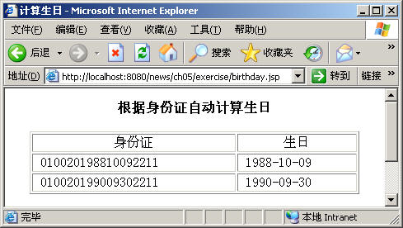
思考
如图所示，应如何实现？

